Slide 1
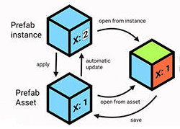
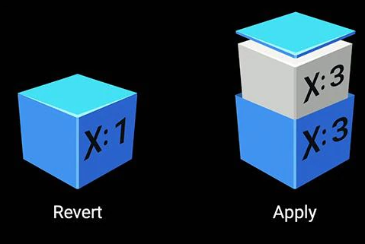
Prefab
프리팹은 이미 생성된 게임 오브젝트를 재활용할 수 있는 형태로 설정해놓은 게임 오브젝트입니다.
프리팹으로 설정된 게임 오브젝트는 다 같이 참조되어 있어 상태입니다.
프리팹으로 설정된 게임 오브젝트를 변경하게 되면 참조되어 있는 게임 오브젝트가 전체적으로 영향을 받게 됩니다.
프리팹의 경우 Asset 폴더의 데이터로 존재하며, 실행 시간에 프리팹을 생성할 수 있습니다.

Slide 2
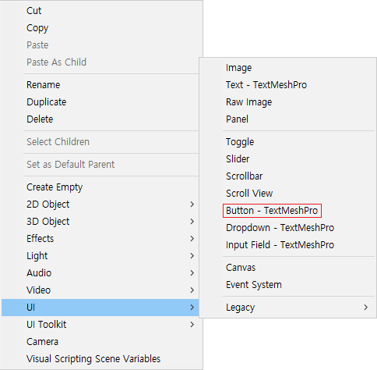


첫 번째 튜토리얼
1. 첫 번째로 UI에서 Button - TextMeshPro 오브젝트를 생성한 다음 UnPack Prefab Button이라는 이름으로 정의합니다.
2. 이제 UI에서 Button - TextMeshPro 오브젝트를 생성하고 Prefab Save Button이라는 이름으로 정의합니다.

Slide 3
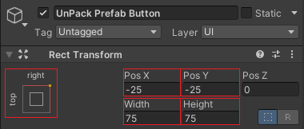
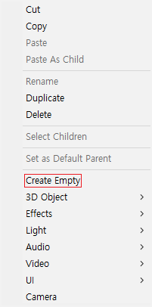
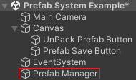

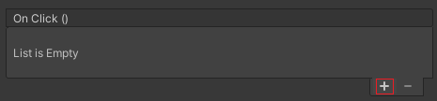
두 번째 튜토리얼
3. 그리고 UnPack Prefab Button 오브젝트의 앵커를 지정하고 위치와 크기를 설정합니다.
4. 그런 다음 UnPack Prefab Button 오브젝트의 On Click( ) 함수를 추가합니다.
5. 그다음으로 빈 게임 오브젝트를 생성하고 Prefab Manager라는 이름으로 정의합니다.

Slide 4
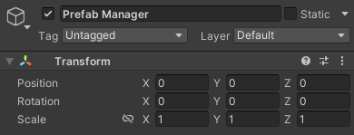
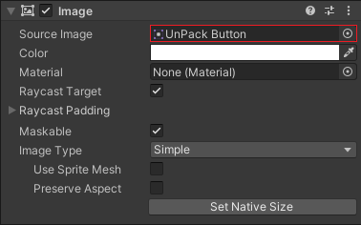
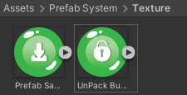
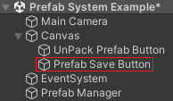
세 번째 튜토리얼
6. 그러고 나서 Prefab Manager 오브젝트의 위치와 회전 값을 초기화합니다.
8. 그리고 Project 폴더 아래에 있는 Texture 폴더에 UnPack Button 텍스처를 선택합니다.
그런다음 UnPack Prefab Button 오브젝트의 이미지 컴포넌트에 있는 Source Image에 넣어줍니다.
7. 이제 UnPack Save Button 오브젝트의 On Click( ) 함수를 추가합니다.

